Slide 1
Chuẩn bị:

Slide 2
KHỞI ĐỘNG
GIẢI Ô CHỮ
1
2
3
4
Tiếp theo

Slide 3
Cái gì sừng sững
Đứng ở góc nhà
Bé mở cửa ra
Lấy quần áo đẹp?
Tủ quần áo
Quay lại

Slide 4
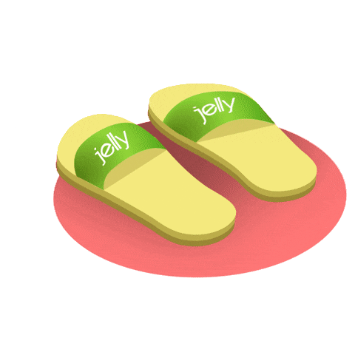
Ai muốn chân sạch
Thì dùng đến tôi
Nhưng phải một đôi
Đôi gì thế nhỉ?
Đôi dép
Quay lại

Slide 5
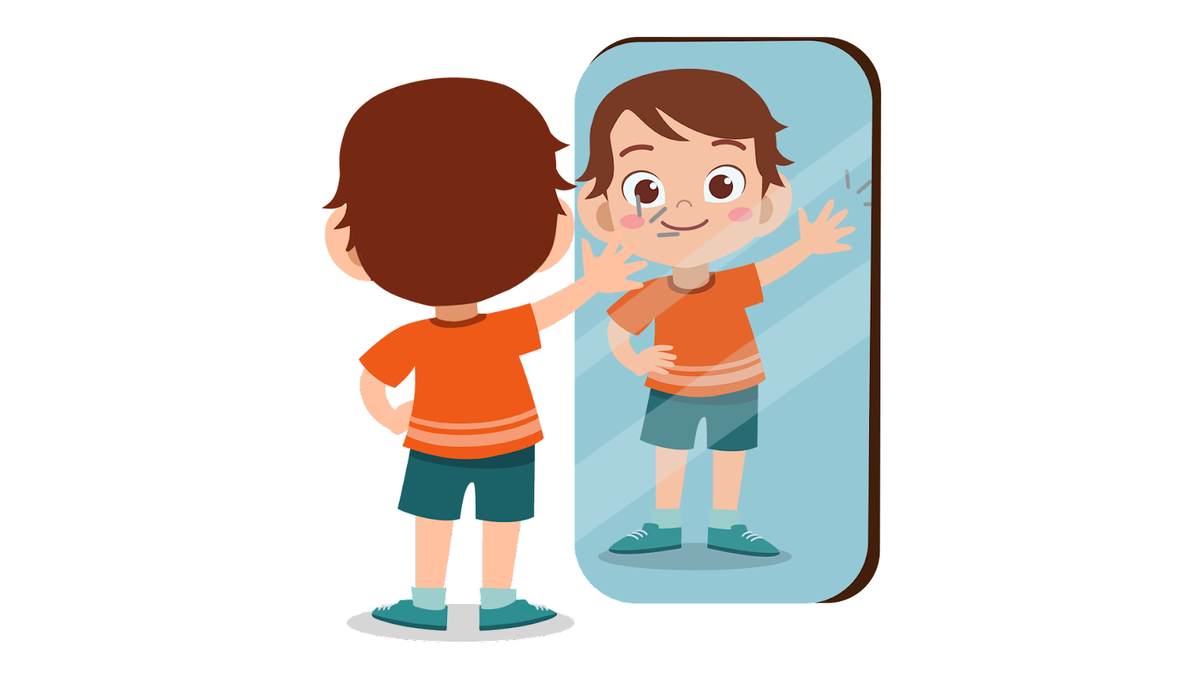
Lấp la lấp lánh
Treo ở trên tường
Trước khi đến trường
Bé soi chải tóc.
Cái gương
Quay lại

Slide 6
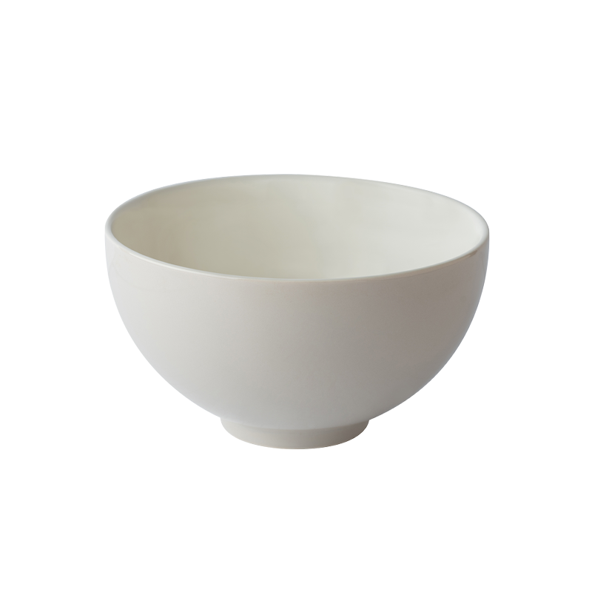
Miệng tròn, lòng trắng phau phau
Đựng cơm, đựng thịt, đựng rau hằng ngày.
Cái chén
Quay lại

Slide 7
TỰ NHIÊN VÀ XÃ HỘI
BÀI 3:
ĐỒ DÙNG TRONG NHÀ
(Tiết 2)

Slide 8
Khám phá

Slide 9
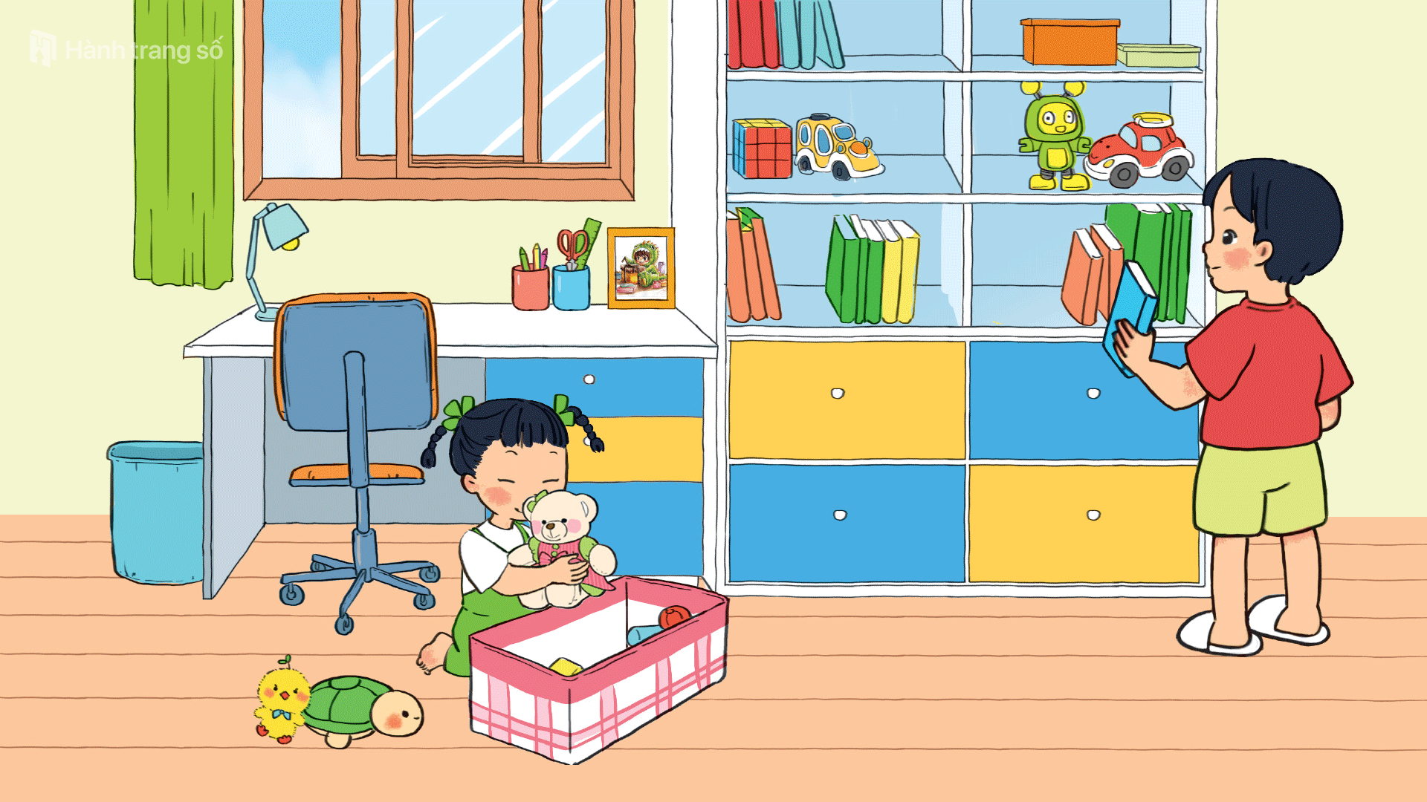
Quan sát hình và nói việc làm của Minh cùng em gái có tác dụng gì?
Em xếp đồ chơi vào đúng chỗ nhé!

Slide 10
Em xếp đồ chơi vào đúng chỗ nhé!
Minh đang để sách lên kệ.
Hai anh em cùng nhau sắp xếp đồ đạc trong nhà.
Em gái đang cất đồ chơi vào giỏ.

Slide 11
Chia sẻ những việc làm giúp nhà cửa gọn gàng sạch sẽ.
Các công việc giúp nhà cửa gọn gàng, sạch sẽ: quét nhà, rửa chén, đổ rác, sắp xếp đồ đạc,…

Slide 12
Ngoài giờ học, chúng ta cần làm những công việc phù hợp để nhà cửa gọn gàng, sạch sẽ.

Slide 13
Thực hành

Slide 14
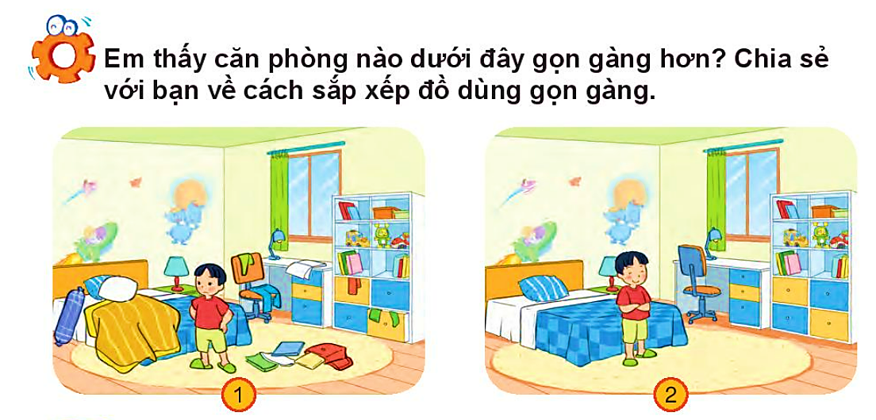
Em thấy căn phòng nào dưới đây gọn gàng hơn? Chia sẻ với bạn về cách sắp xếp đồ dùng gọn gàng.

Slide 15
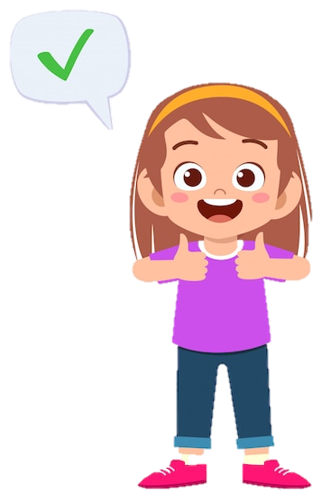
Notes:
GV giới thiệu hoạt động cả lớp biểu quyết bằng tay theo từng bức tranh

Slide 16
Căn phòng bừa bộn, đồ đạc không ngăn nắp.
Notes:
GV cho cả lớp biểu quyết theo tranh thứ nhất
GV mời 1 số HS giải thích lý do.

Slide 17
Căn phòng sạch sẽ, đồ đạc sắp xếp gọn gang.
Notes:
GV cho cả lớp biểu quyết theo tranh thứ nhất
GV mời 1 số HS giải thích lý do.

Slide 18
Chúng ta thường làm gì để phòng gọn gàng, sạch sẽ?
Thảo luận nhóm đôi

Slide 19
Vận dụng

Slide 20
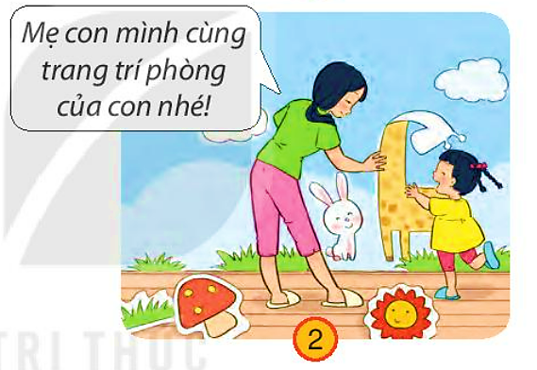
Minh và em gái đang làm gì?
Minh đang lau bàn học.
Mẹ và em gái đang trang trí phòng ngủ.

Slide 21
Mọi người trong gia đình phải có ý thức tham gia dọn dẹp, sắp xếp trong nhà.

Slide 22
Chia sẻ với bạn những việc em đã làm để nhà cửa gọn gàng.

Slide 23
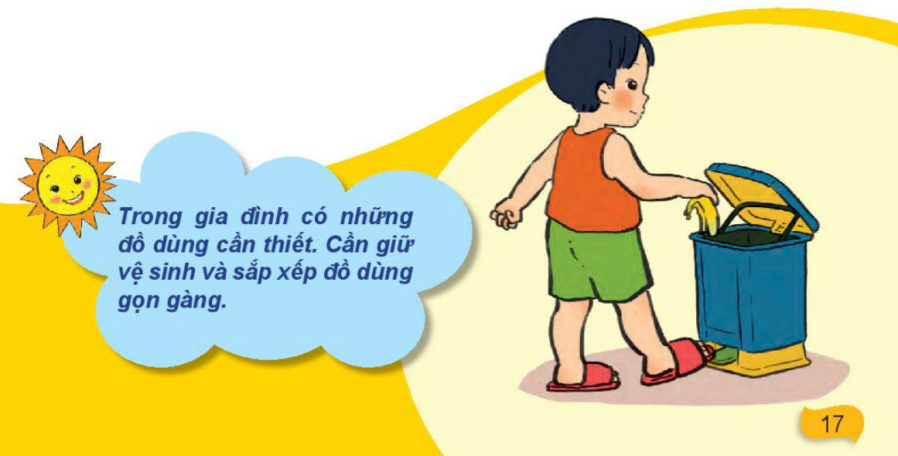

Slide 24
Em Linh chỉ hỗ trợ bộ bài giảng đối với thầy cô dùng để giảng dạy cho HS. Trường hợp thầy cô dùng để “thương mại”, nếu phát hiện, em ngưng cung cấp các bài tiếp theo và thầy cô sẽ được mời ra khỏi kho giáo án ppt. Trân trọng!
Notes:
Kho ppt Phan Linh_0916.604.268

Slide 25
Trong quá trình thiết kế, mặc dù đã rất cố gắng nhưng vẫn khó tránh khỏi sai sót. Em Linh mong quý thầy cô dò bài cẩn thận trước khi lên lớp và gửi phản hồi kịp thời để em điều chỉnh sớm nhất có thể nhé! Yêu thương!

